Slide 1

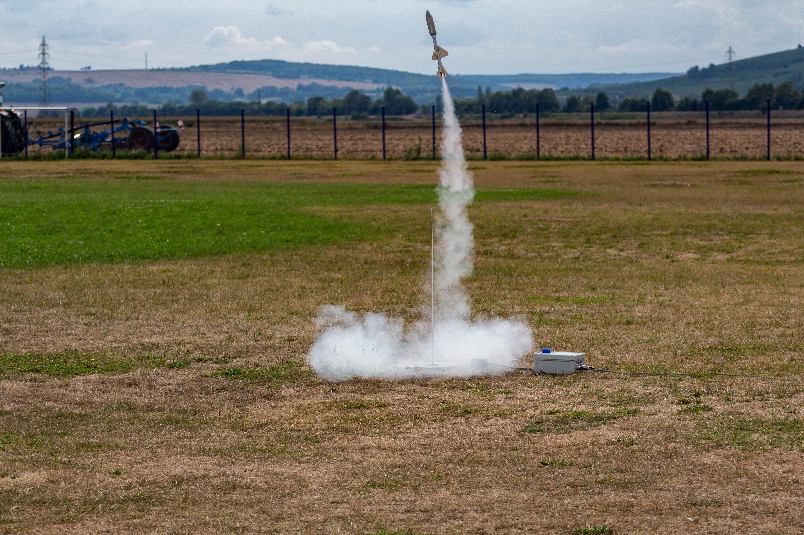

Slide 2
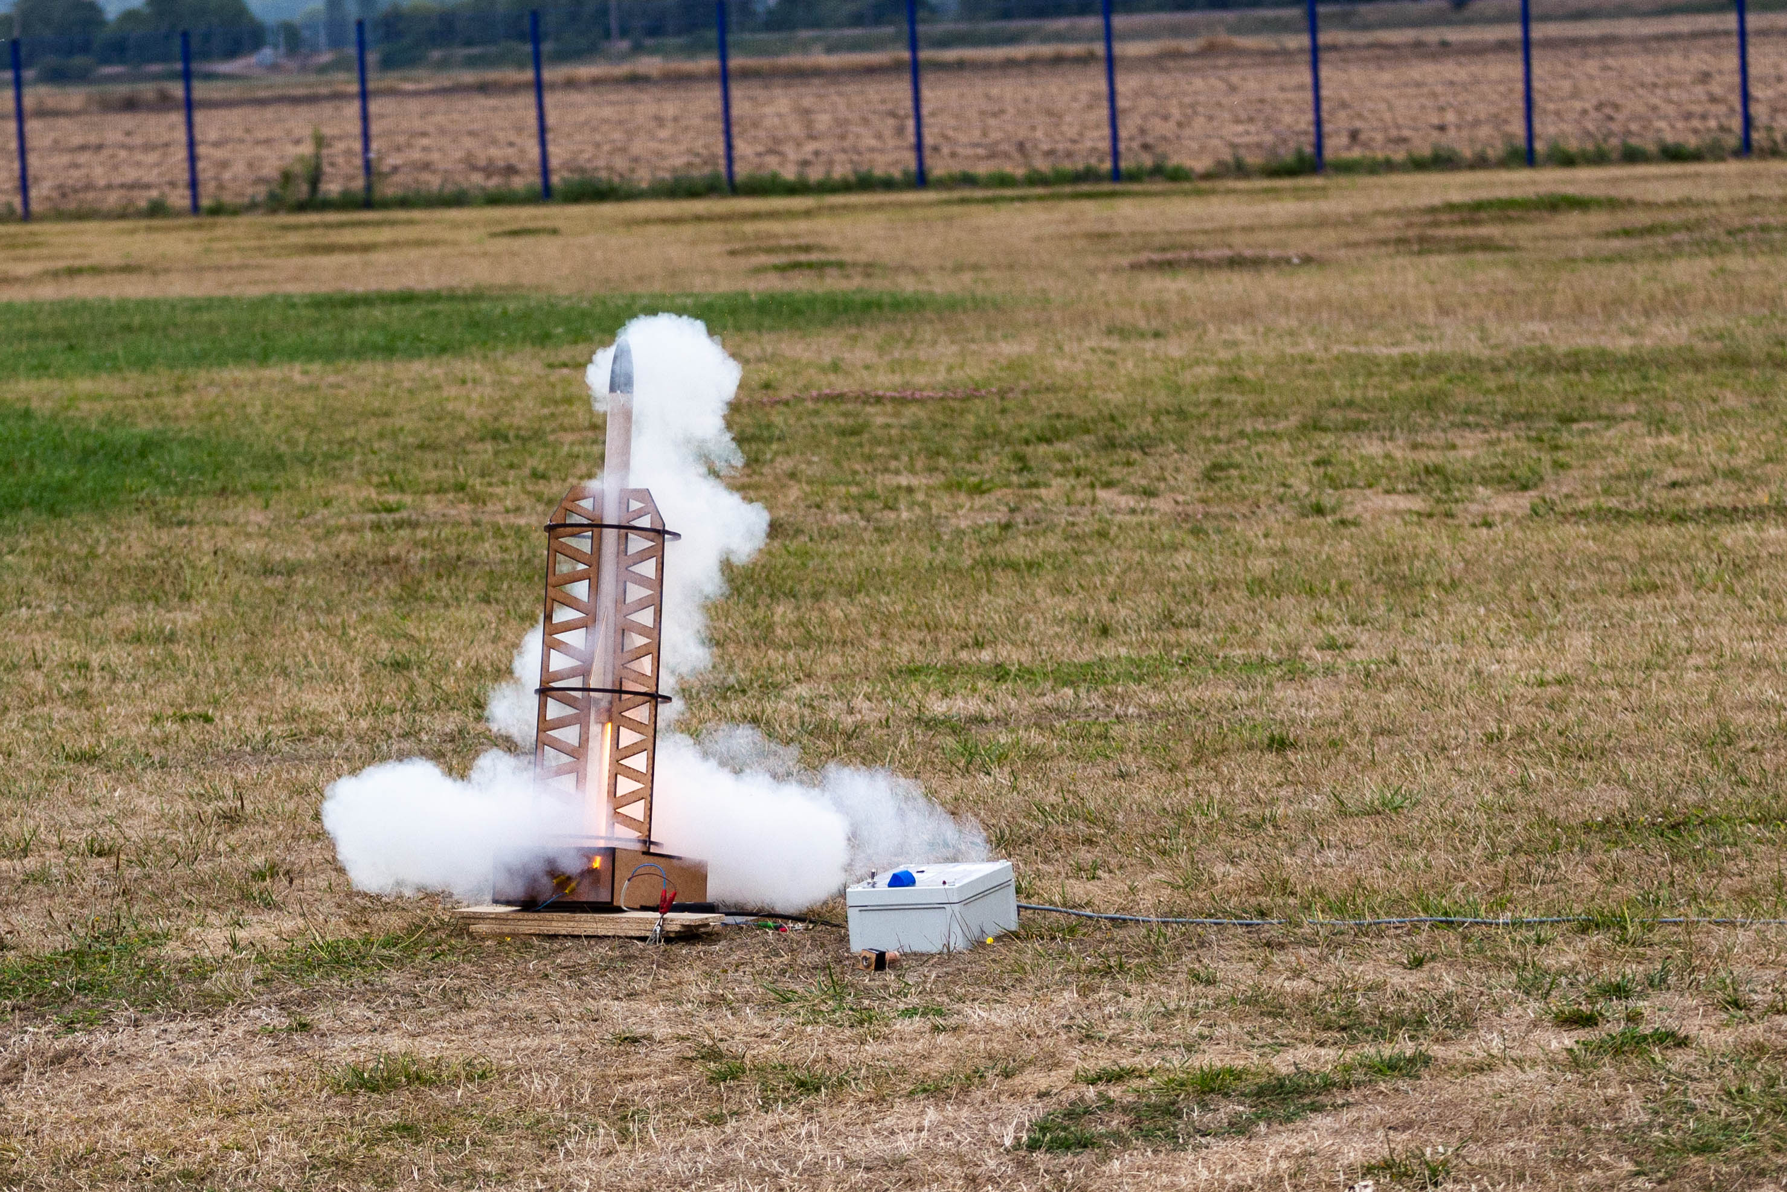
On va faire quoi ?
Conception, fabrication et tir d'une micro fusée.

Slide 3
Des idées pour faire voler un objet ?
Principes de base pour faire voler quelque chose

Slide 4
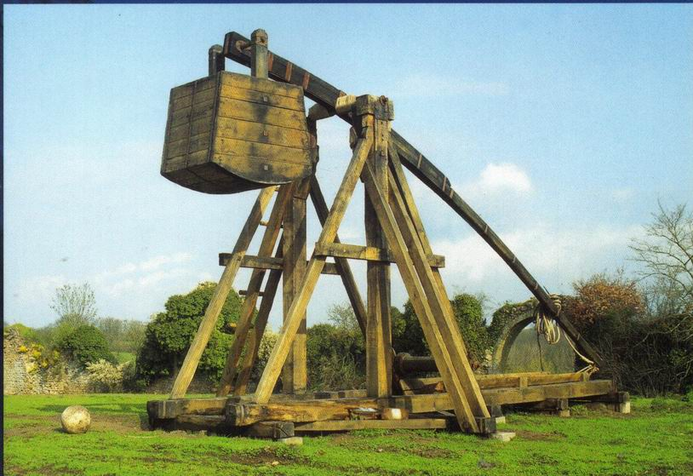
Comment faire voler un truc ?
Propulsion balistique (Canon, catapulte)
Impulsion de départ.

Slide 5
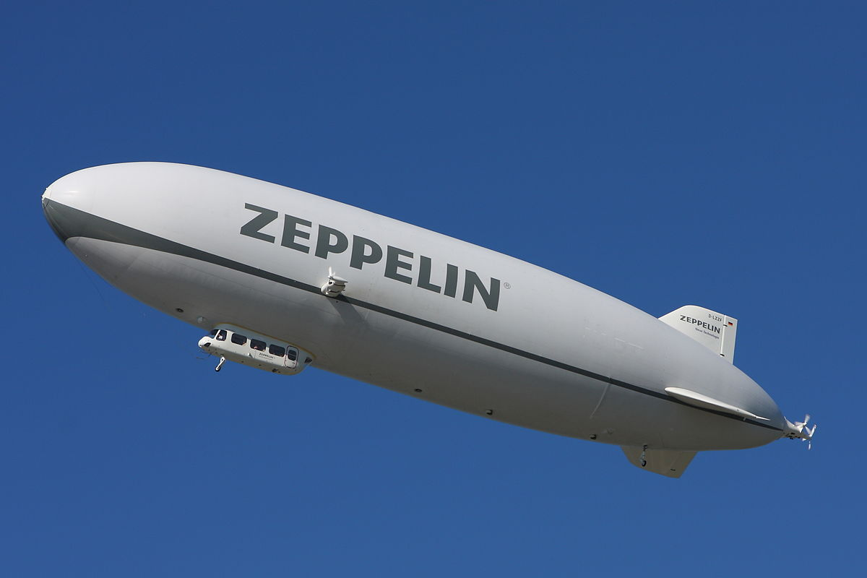
Comment faire voler un truc ?
Aérostats : tout ce qui est plus léger que l'air. (Zeppelin, ballon sonde, montgolfière…)
Poussée d’Archimède

Slide 6
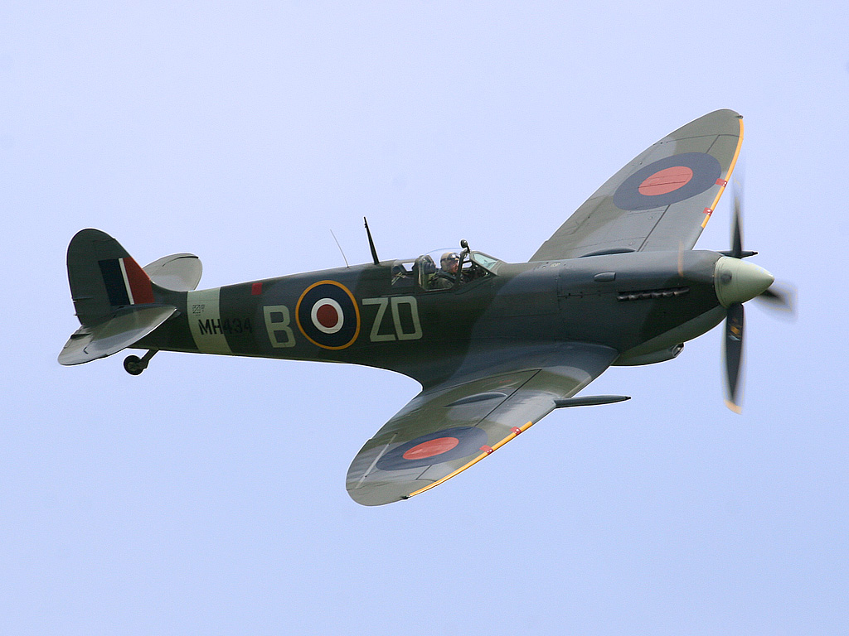
Comment faire voler un truc ?
Aérodyne : tout ce qui est plus lourd que l'air et basé sur la portance (avions, hélicoptère, drone…)
Propulsion plus portance.

Slide 7
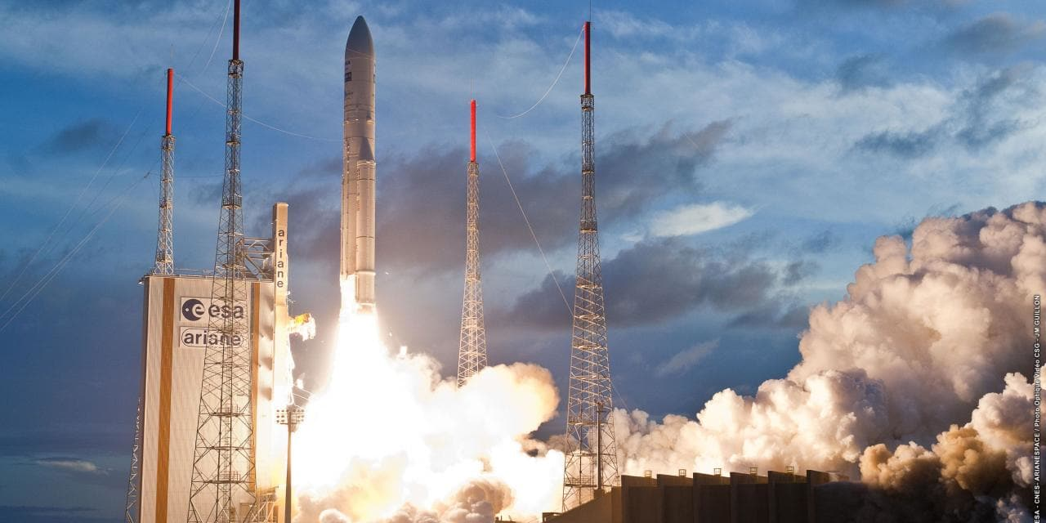
Comment faire voler un truc ?
Fusées : Vol balistique avec propulsion par réaction. (fusées, mini fusées, fusées sondes, missiles...) peuvent être anaérobique (emporte son propre comburant)
Moteur de fusée basé sur le principe de réaction

Slide 8
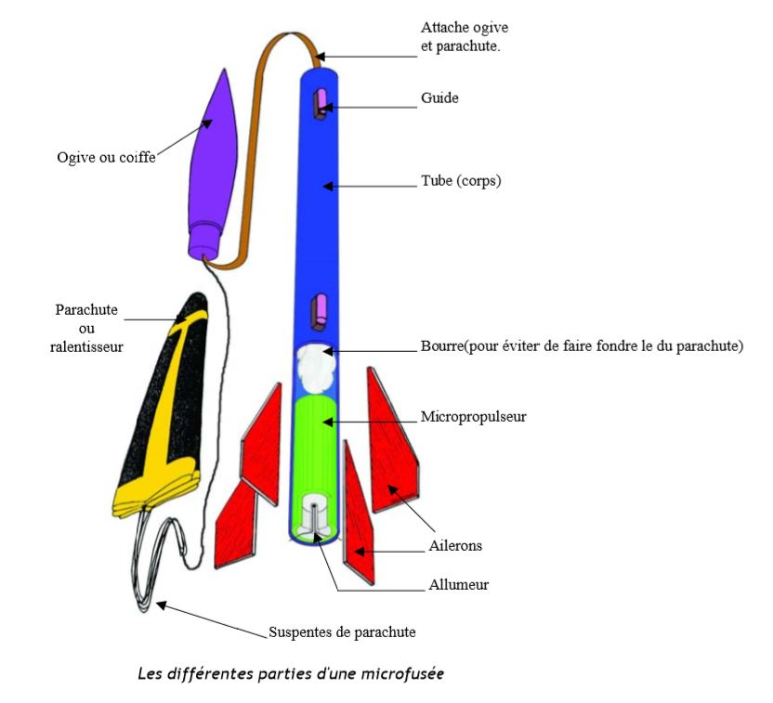
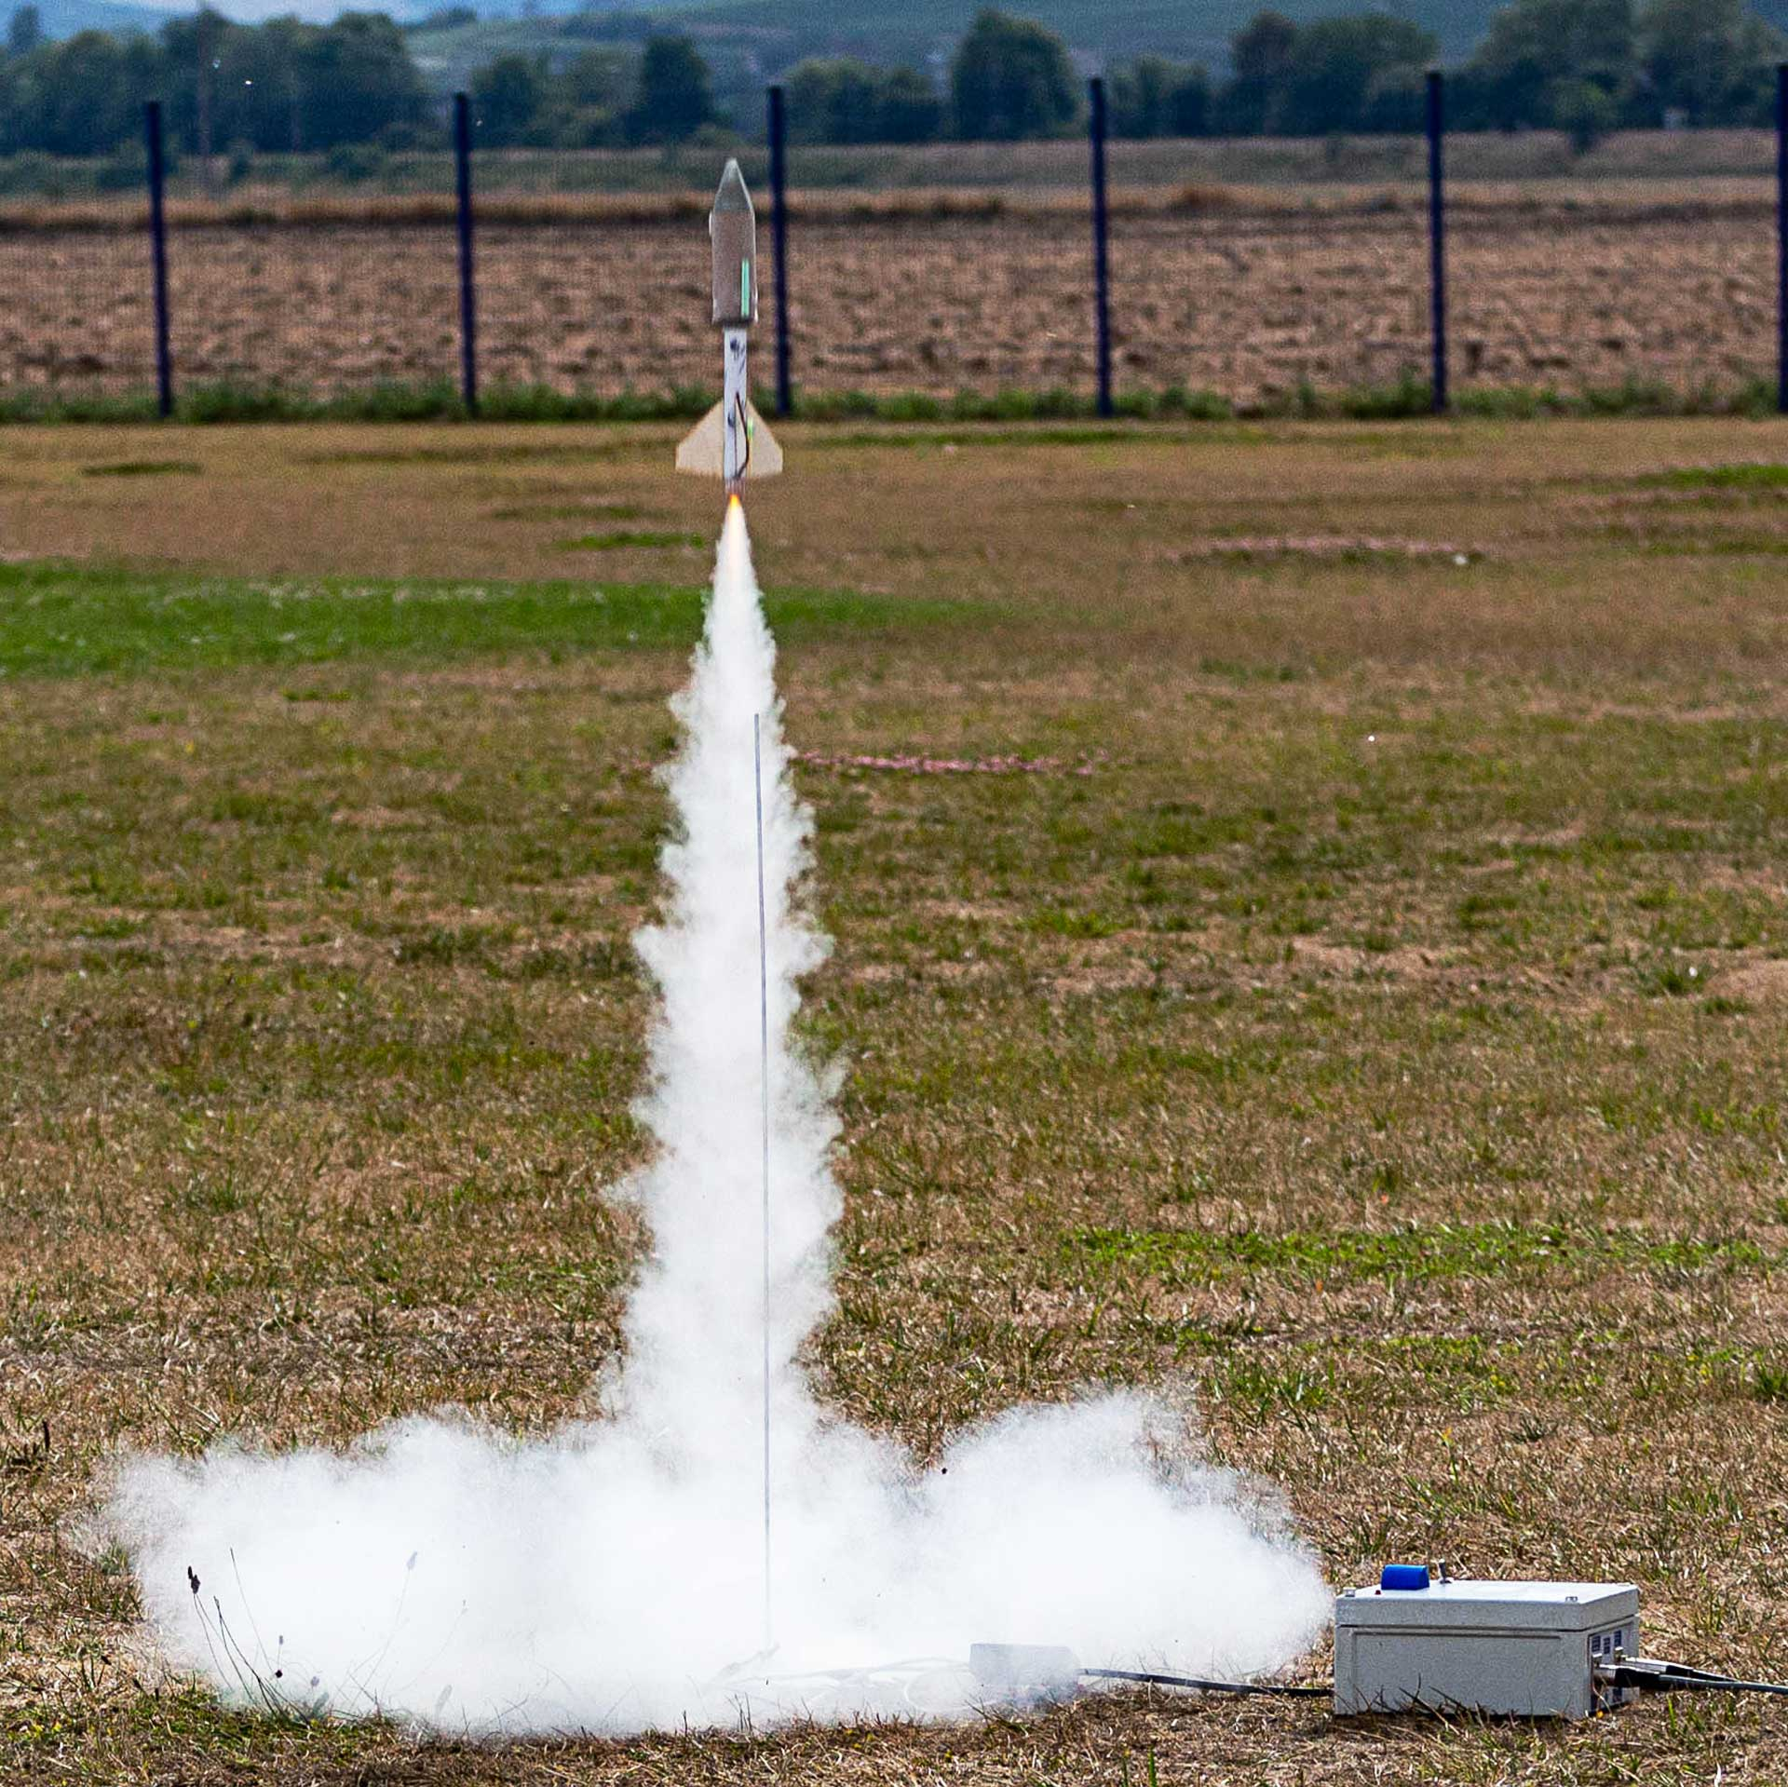
Composition d’une fusée

Slide 9
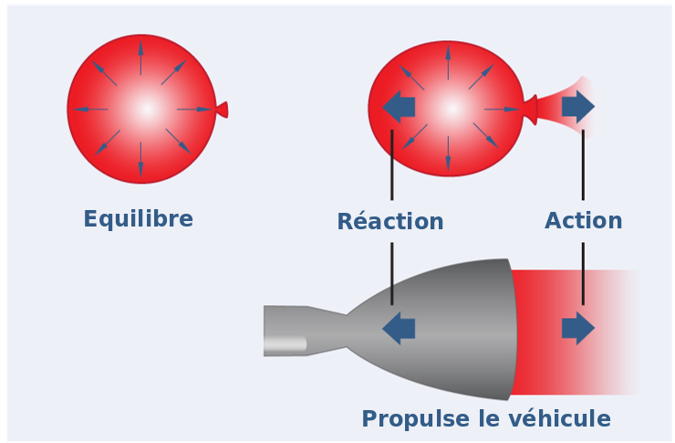
Un moteur à réaction ?
3eme loi de Newton : action-réaction.
Tout corps A exerçant une force sur un corps B subit une force d'égale intensité, de même direction mais de sens opposé, exercée par le corps B.
Une démo dans l’espaaaaaaceeeeeeee : https://youtu.be/ZkVU-bj9bDk?t=115

Slide 10
Quelques systèmes de propulsion par réaction
Des idées ?

Slide 11
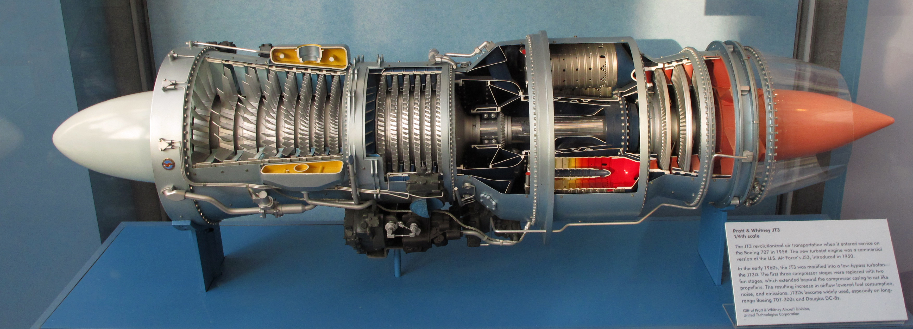

Slide 12
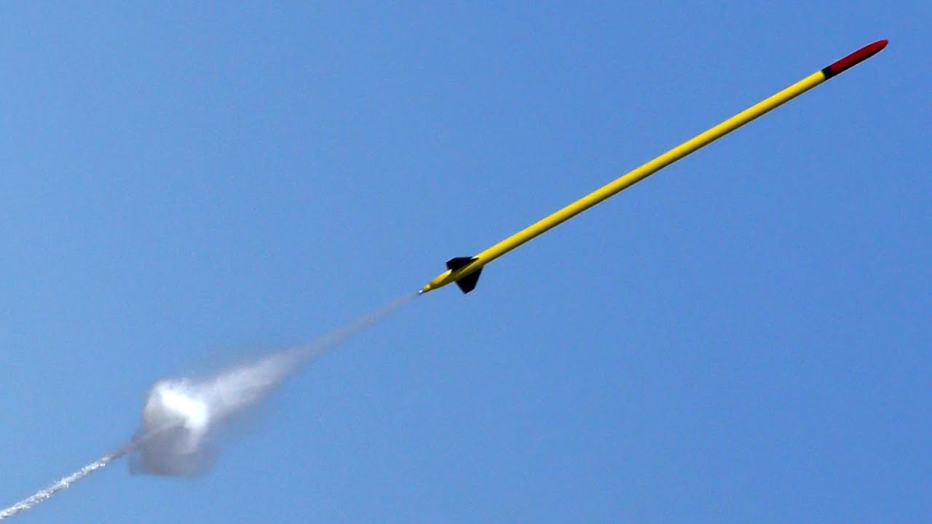

Slide 13
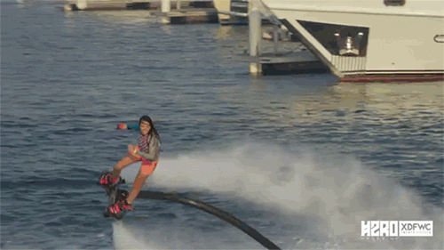

Slide 14
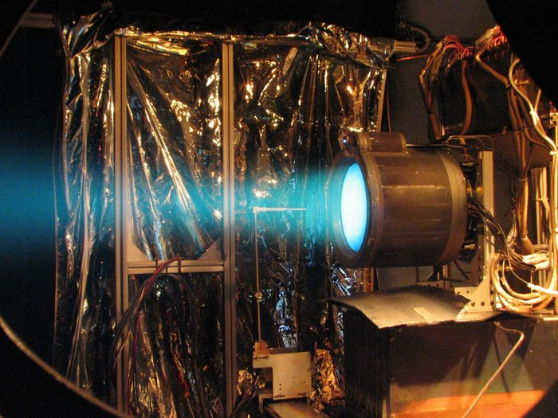

Slide 15
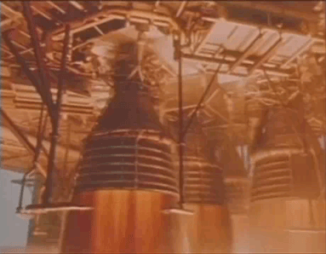

Slide 16
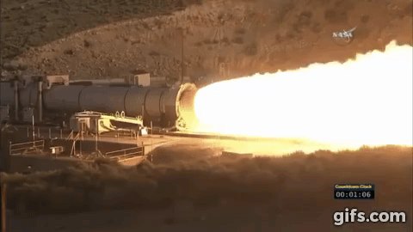

Slide 17
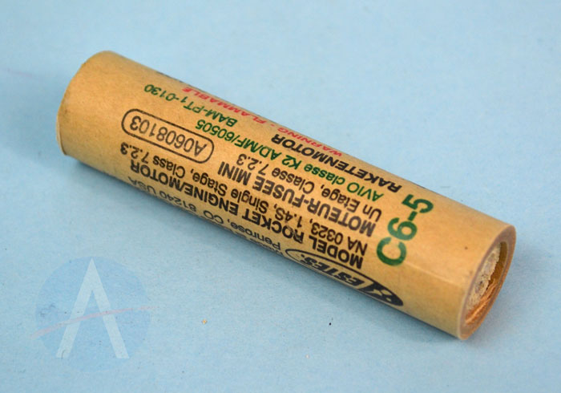
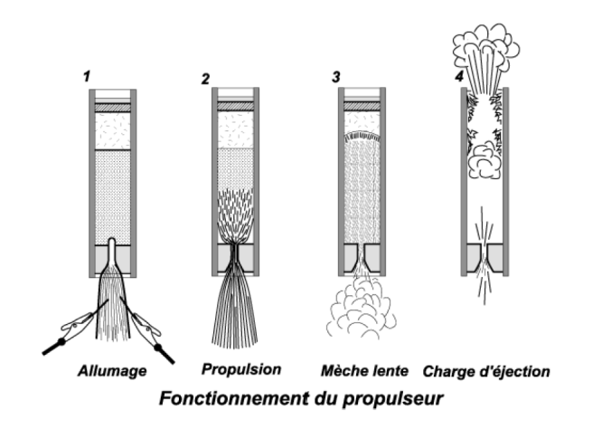
Le moteur de micro fusée
Système pyrotechnique (donc dangereux)
Poudre noire enflammée par un système électrique

Slide 18
Poussée du moteur
La poussée est exprimée en Newton.
Dans le vide, 1N est la force qu’il faut pour augmenter de 1 m s un objet de 1kg pendant 1s
1N = 1kg m s ⁻²
En fonction du poids de la fusée, 1N de poussée ne donnera pas la même accélération.
Exemple : une fusée à la verticale dans le vide avec la gravité terrestre du poids de 40g avec une poussée de 5N.
a = F / m = 5/0,04 = 125 m/s²
Avec 5N de poussée pendant 1s, la fusée monte de 125m (sans frottements de l’air)

Slide 19
Accélération
Pour G, l’accélération de la gravité terrestre à 9,8 m/s², ça nous donne 12G d’accélération
Un humain peut résister à environ 5G sans perte de connaissance

Slide 20
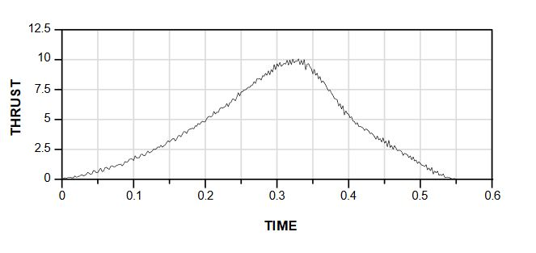
Moteur A6-4
Type A (quantité de poudre)
1er chiffre : poussée en dixièmes de seconde
2eme chiffre : durée de la mèche lente
On peut atteindre environ 62m/s soit 219km/h
Environ 28G

Slide 21
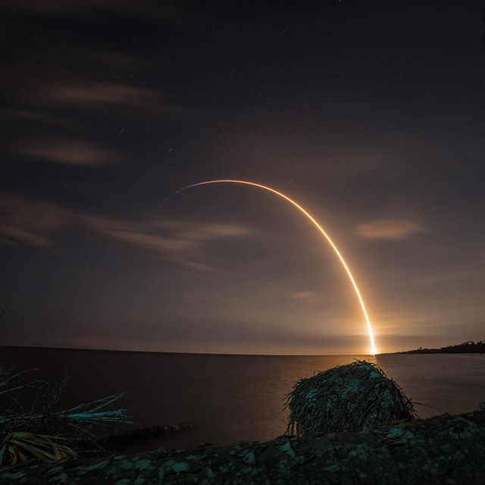
Trajectoire balistique

Slide 22
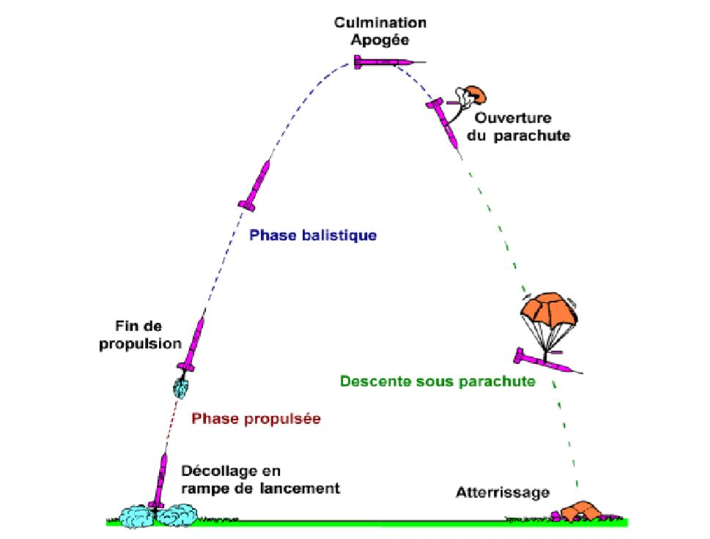
Vol nominal d’une fusée

Slide 23
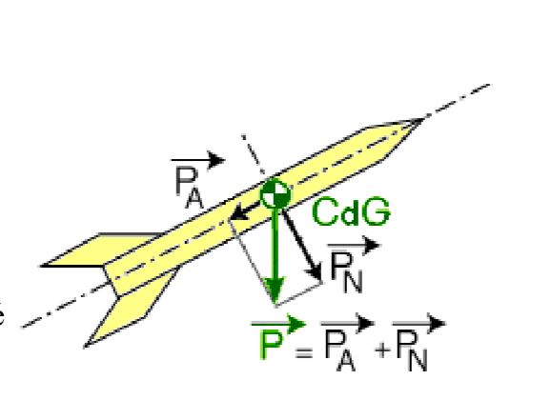
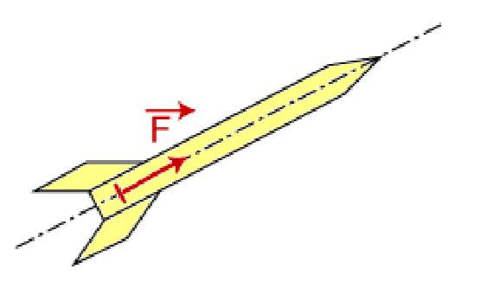
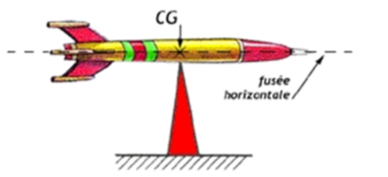
Fonctionnement théorique d’une fusée
Forces exercées sur une fusée.
Le poids (centre de gravité)
La poussée du moteur

Slide 24
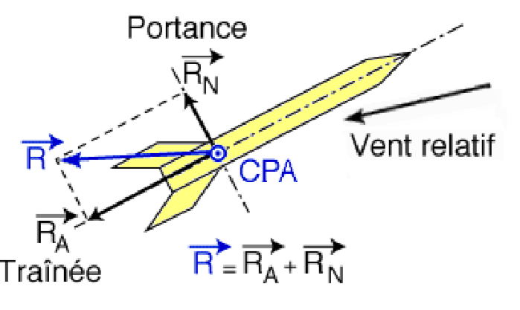
Fonctionnement théorique d’une fusée
Centre de poussée aérodynamique (les frottements de l’air)

Slide 25
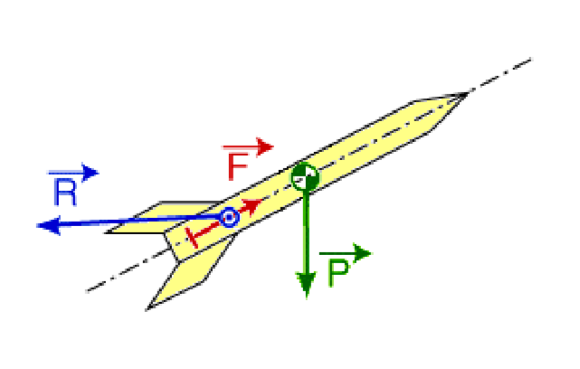
Fonctionnement théorique d’une fusée
Bilan des forces exercées sur la fusée qu’on va lancer :

Slide 26
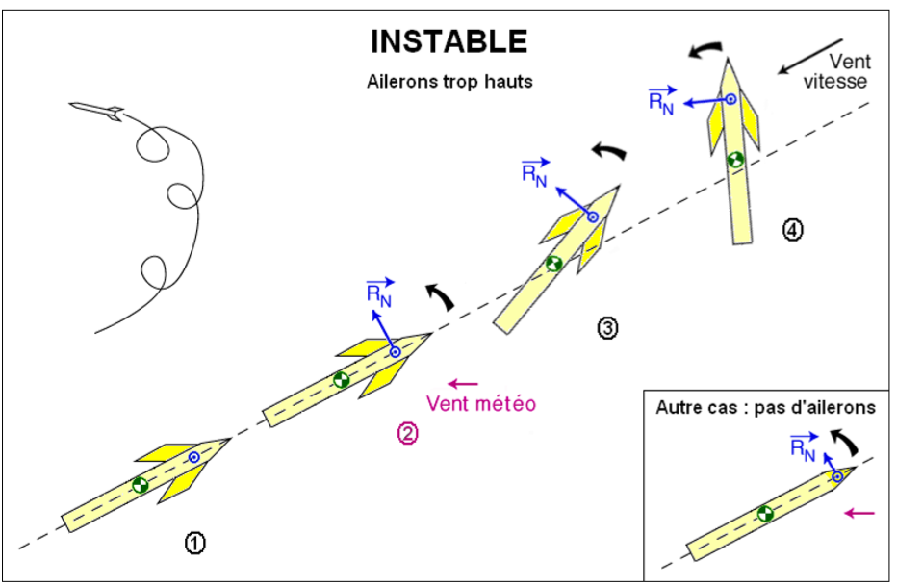
Le but : faire une fusée équilibrée
Si le CDG et le CPA sont trop proches ou inversés :

Slide 27
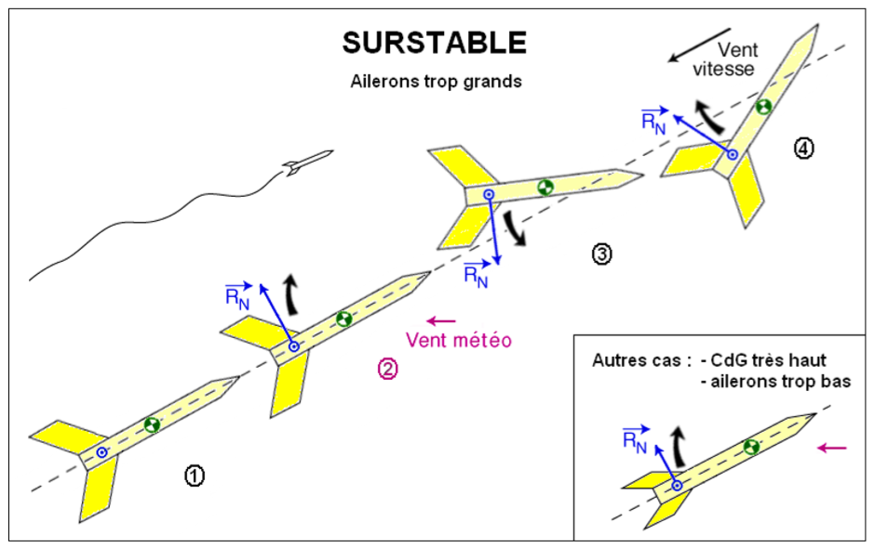
Le but : faire une fusée équilibrée
Si le CDG et le CPA sont trop éloignés :

Slide 28
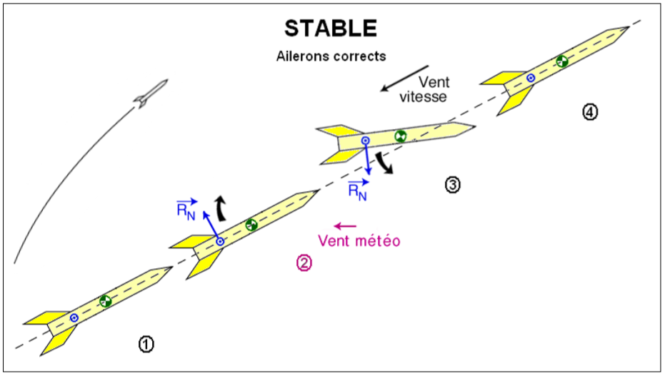
Le but : faire une fusée équilibrée
Si le CDG et le CPA sont à la bonne distance (entre 1,5 et 3 cal) :

Slide 29
Sur quoi peut-on influencer ?
Vous pouvez jouer sur :
La taille de la fusée (max 60 cm, mini 21 cm)
La forme, la position, la taille et le nombre d’ailerons
On a sélectionné pour vous :
Le moteur (A-6-4)
La forme de l’ogive (ellipsoïde imprimée en 3D - PLA)

Slide 30
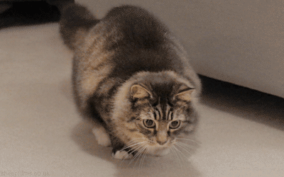
Des questions ?

Slide 31
Votre fusée doit avoir
Une stabilité entre 1,5 et 3 calibre
Un nez type ellipsoïde, long. 5 diam. 2,1 ep. 0,15 en PLA.
Une taille de tube entre 21 et 60cm en carton diam ex de 2,1 diam int de 1,9
Un moteur de marque Klima désignation A6
Une vitesse en sortie d’au moins 10m/s
Un parachute type banderole, polyéthylène fin, 8cm de long.
Un nom original en grec ancien*
Sa fiche remplie (nom, taille, données de simulation…)
* Si pas d’idées, mettez ce que vous voulez. Sauf « ce que vous voulez » (et oui j’y ai pensé avant vous...)

Slide 32
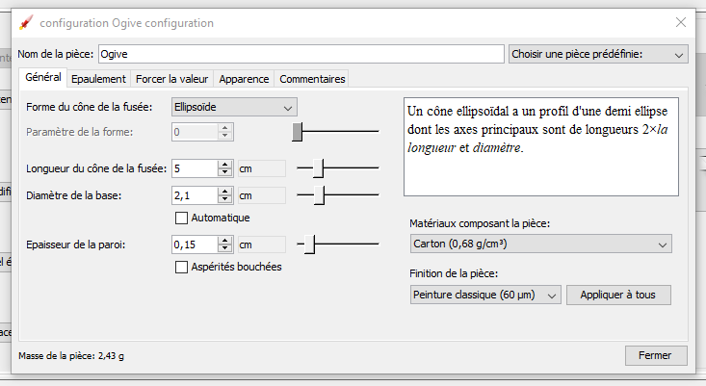
Configuration pour l’ogive

